Slide 1



تهدیدات امنیتی
خانه هوشمند در لایه
اشیا و راه های مقابله با آن
پاییز ۹۶
استاد راهنما: دکتر رضا صفابخش
ارایه دهنده : زهرا دهقانیان

Slide 2
فهرست
01 - مقدمه
تعاریف - 02
چالش ها و راهکارها- 04
تاریخچه - 03
05 – جمع بندی
2
06 – معرفی مراجع

Slide 3



مقدمه
3
مقدمه
تعاریف
تاریخچه
چالش ها
راهکار
جمع بندی
منابع

Slide 4


تعاریف پایه
4
مقدمه
تعاریف
تاریخچه
چالش ها
راهکار
جمع بندی
منابع

Slide 5
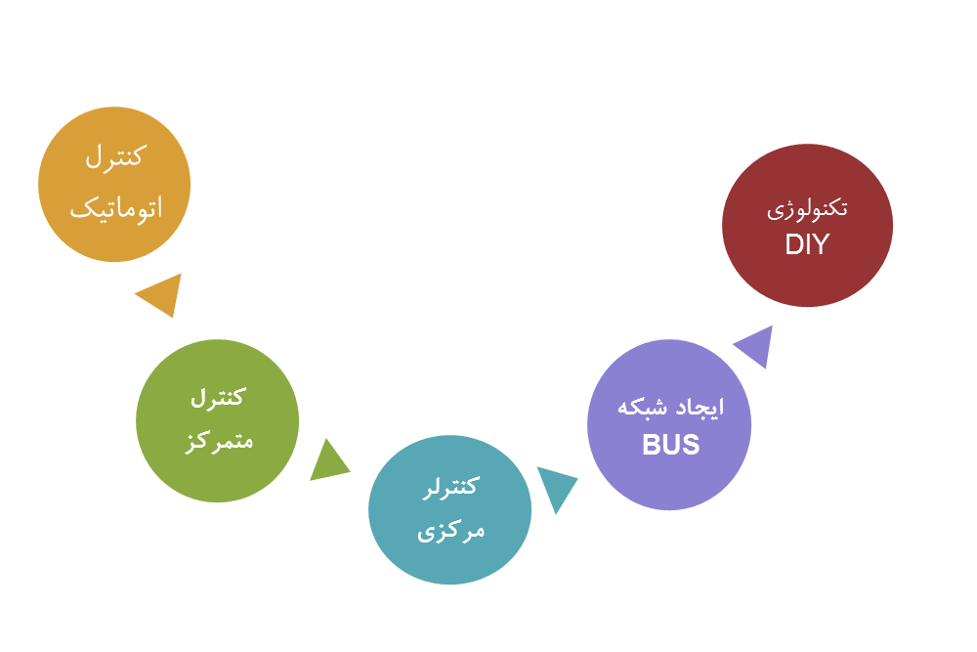
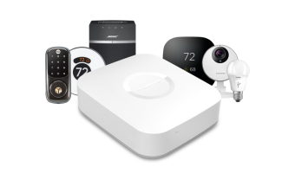

تاریخچه
5
مقدمه
تعاریف
تاریخچه
چالش ها
راهکار
جمع بندی
منابع

Slide 6
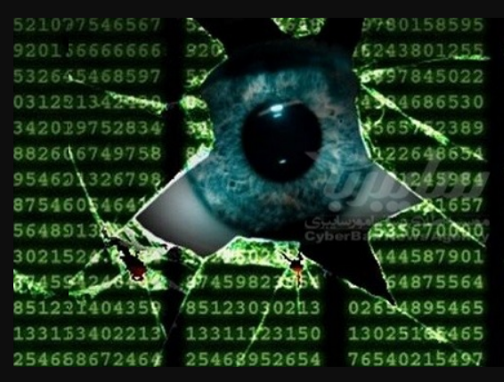

چالش ها و راهکار ها
امنیت
حریم خصوصی
6
مقدمه
تعاریف
تاریخچه
چالش ها
راهکار
جمع بندی
منابع

Slide 7
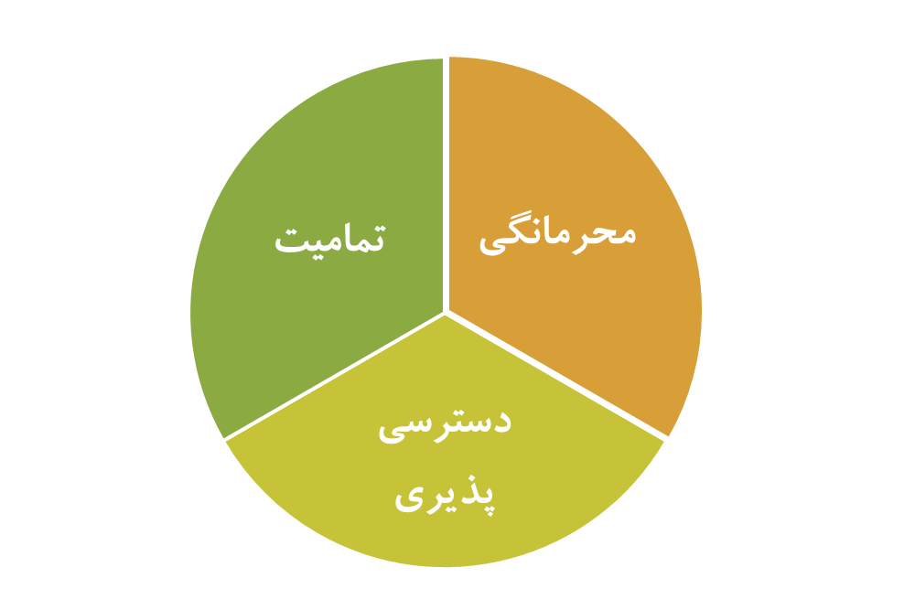
امنیت در حوزه خانه هوشمند
  جلوگیری از دسترسی افراد غیرمجاز
  درست و کامل و تازه ( یکپارچگی ، صحت و تازگی)
  قابل دسترس
7
مقدمه
تعاریف
تاریخچه
چالش ها
راهکار
جمع بندی
منابع

Slide 8


حریم خصوصی
        اطلاعات با برچسب خصوصی مانند : اطلاعا ت پزشکی خانوادگی بانکی
استراق سمع و جاسوسی
8
مقدمه
تعاریف
تاریخچه
چالش ها
راهکار
جمع بندی
منابع

Slide 9

راهکارها
حریم خصوصی
استفاده ازرمز گذاری و رمز گشایی اطلاعات موجود بر روی تراشه داده ها از اطلاعات محافظت میشود.
Firewall برای کنترل دسترسی
احراز هویت
تصدیق دستگاه ها در برابر سیستم
استفاده از شناسه منحصر بفرد و کلمه عبور
احراز هویت هنگام بروز رسانی یک دستگاه به منظوربازیابی سرورهای داخلی و دستگاه های مجاز
9
مقدمه
تعاریف
تاریخچه
چالش ها
راهکار
جمع بندی
منابع

Slide 10

جمع بندی
0
1
مقدمات
0
2
تعاریف
0
3
تاریخچه
0
4
چالش ها
0
5
راهکارها
10
مقدمه
تعاریف
تاریخچه
چالش ها
راهکار
جمع بندی
منابع

Slide 11

مراجع و منابع مفید
IoT Security: Ongoing Challenges and Research Opportunities. Zhang, Zhi Kai and Yi Cho, Michael Cheng. s.l. : IEEE, 2014.
Internet of Things (IoT): A vision, architectural elements, and future directions. Gubbi, Jayavardhana, et al., et al. s.l. : elsevier, 2013, Future Generation Computer Systems.
Survey on secure communication protocols for the Internet of Things. K.-T. Nguyen, M. Laurent, N. Oualha,. s.l. : Ad-hoc Networks, 2015, pp. 1-15.
Song, Yuanjun. Security in Internet of Things. Stockholm, Sweden : KTH Information and Communication Technology, 2013.
11
مقدمه
تعاریف
تاریخچه
چالش ها
راهکار
جمع بندی
منابع

Slide 12
من در آینده ای نزدیک روزی را برای انسان ها می بینم که زندگی روزمره خود را بدون کامپیوترها غیرممکن می بینند .
استیو جابز - 1987
12

Slide 13
سپاس از توجهتان
اگر سوالی داشتید میتوانید
مرا درz.dehghanian@aut.ac.ir و یا @zahrad97 بیابید
13

